Slide 1
卒業論文経過報告
13x3015
岡本啓吾

Slide 2
今週
・2-opt法の実装と評価

Slide 3

2-opt法
2-opt法・・・巡回路の2本の辺を繋ぎ直して近傍解を生成す
る方法。繋ぎ直す2本の辺はランダムに選ぶ。
解$x=\{1,2,4,3,6,5\}$ 近傍解$x^{′}=\{1,2,3,4,6,5\}$
2
2
3
3
1
1
4
4
6
6
5
5

Slide 4

2-opt法
今まで
or-opt法・・・巡回路から街を1つ選び、その街を他の位置に挿
入することで近傍解を生成する方法。挿入する街
と挿入する箇所はランダムに選択する。
解$x=\{1,2,4,3,6,5\}$ 近傍解$x^{′}=\{1,2,4,5,3,6\}$
2
2
3
3
1
1
4
4
6
6
5
5

Slide 5
実験方法
プログラムが正しく動作しているかを確かめる。
対象問題：eil101(最適解：629)

Slide 6
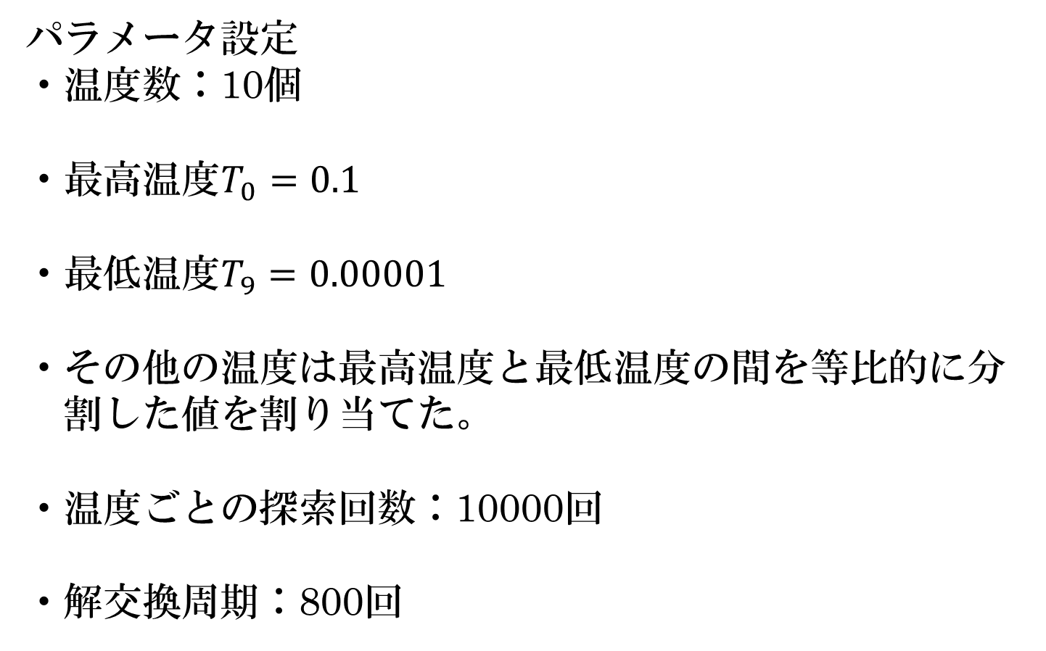
実験方法
パラメータ設定
・温度数：10個
・最高温度$T_{0}=0.1$
・最低温度$T_{9}=0.00001$
・その他の温度は最高温度と最低温度の間を等比的に分
割した値を割り当てた。
・温度ごとの探索回数：10000回
・解交換周期：800回

Slide 7
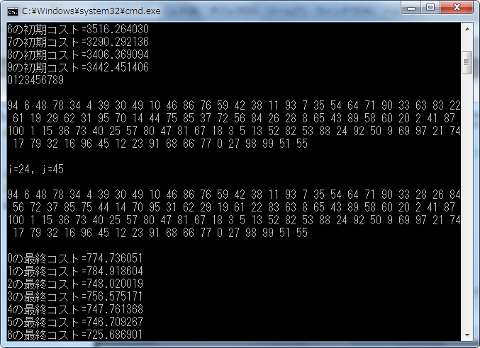
結果
実行結果
プログラムは正しく動作していた
逆順になっている

Slide 8
2-opt法の評価
2-opt法とor-opt法の性能を比較する
実験方法
それぞれ10回ずつ実行し、コストの平均値と標準偏差を計算し比較した。

Slide 9
2-opt法の評価
結果

Slide 10
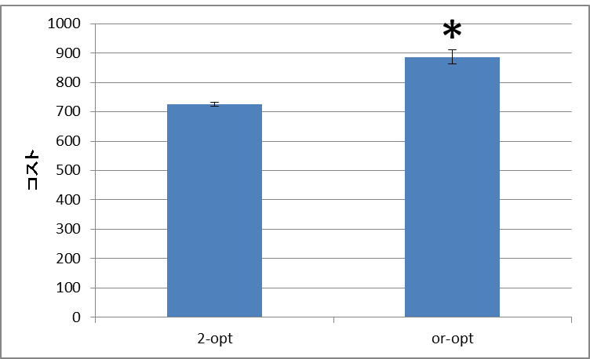
2-opt法の評価
結果
t検定の結果、有意差あり

Slide 11
来週以降
・温度設定
・解交換の確率の理論

